Slide 1
Jan Gregar
Akutní pankreatitis
biliární etiologie

Slide 2
Anamneza
72-letá žena přichází pro 3 dny trvající bolesti v oblasti epigastria a v oblasti pravého podžebří, je propagace až do zad a kolem P žeberního oblouku, opakovaně měla nauzeu, zvracela hořčinu (bez krve), nyní spíše jen nauzea. Potíže začaly po jídle, na oslavě bramborový salát, pečené kuře. Alkohol ne. Průjem nemá, ale stolice je nápadně světlá, moč barvy tmavého piva. Teploty neměřila ale měla opakovaně zimnice. Podobné potíže mívala i dříve, ale nikdy takové intenzity jako nyní, tučné jídlo nesnášela dobře, ví o kaménkách ve žlučníku.

Slide 3
Anamneza
OA: léčena pro hyperlipidémii a hypertenzi asi 5 let, je 15 roky po gynekologické operaci (hysterektomie, asi myom), na ultrazvuku zjištěny kaménky žlučníku
FA: atorvastatin 20mg tbl. 0-0-1 (hypolipidemikum), trandolapril ?mg tbl. 1-0-0(antihypertenzivum), občas choleretika (Isochol)
RA: otec + v 58 na IM, matka + v 81 na CMP, sestra měla ca prsu, 2 zdravé děti
PA: SD, dříve pracovala jako učitelka
SA: nekuřačka, alkohol nepije, zázemí má dobré
AA: alergie na včelí a vosí bodnutí

Slide 4
Objektivní nález
80kg, 168cm, při vědomí, orient., TK 150/90, P 100 reg., d.f. 15/min, bez dušnosti, saturace bez podpory 98%, subfebrilní 37.8C, ikterus kůže. Hlava mesocef., poklepově nebolí, zornice isokor., fotoreakce pozitivní, spojivky prokrvené, skléry ikterické, jazyk fyziolog. povleklý, sušší, plazí středem. Krk pohyblivý, štítnice a uzliny nezv., karotidy pulzují symetr. Hrudník symetr., dýchá alv., čistě, bvdf. AS prav., o.o., bez šelestů. Břicho nad niveau při obezitě, bolestivé při palpaci epigastri, mezogastria a pravého podžebří, Murphyho znamení negativní, v podbříšku pevná starší jizva po hysterektomii (dolní střední laparotomie), játra a slezinu nehmatám, tapottement bilat. negativní. DKK bez otoku a známek zánětu, varixy bilatrálně klidné drobné metličkovité, periferně končetiny prokrvené, teplé. Per rectum: normotonus, indagace nebolí, v dosahu prstu bez hmatné rezistence, na rukavici stopa světlé – acholické stolice.

Slide 5
Laboratorní nálezy
Krevní obraz: Leuko 18.8 (norma 4-9), v normě Ery, Hb, Htc a Trombo
Koagulace: INR 1.4, aPTT 30.6
Biochemie: K 3.9, Ur 16.0 (norma 5-10), Kr 88 (norma 70-110), ALT 4.6, AST 4.4, ALP 12.3, GMT 8.8, bilirubin 144, bilirubin konj. 126, AMS 20.7 (norma do 1.2), LIP 32.7 (norma do 1.6), LDH 3.1, CRP 132 (norma do 9), Gly 8.1
ABR Astrup: pH 7.34, BE -4.0, pCO2, pO2 a laktát – v normě
Moč: chemicky je zvýšený bilirubik a lehce urobilinogen, sediment v normě, moč je tmavá

Slide 6
Zobrazovací vyšetření
RTG břicha, prostý snímek ve stoje: nález je v normě, vyloučen ileus či pneumoperitoneum
SONO břicha: Játra přiměřené echogenity, bez ložiskových změn. Žlučník prostornější, stěna je rozšířená na 5mm s vrstvením (známky cholecystitis), s vícečetnými echy při drobné cholecystolitiáze. Vývodné žluč. cesty s dilatací na 12-14mm. Pankreas není nepřehledný při meteorismu a obezitě. Slezina v mezích normy., bez ložisek. Ledviny zvykle uložené, kalichopánvičkový systém bez dilatace, parenchym neredukován, bez ložisek.

Slide 7
Vzhledem k anamneze, laboratornímu nálezu vysoké AMS, LIP a leukocytoze se nabízí akutní pankreatitis
Laboratorně jsou vyjádřeny známky obstrukce žlučových cest, SONO prokazuje dilataci žlučových cest a cholecystolitiázu – jde tedy nejspíše o akutní pankreatitidu biliární etiologie
V rámci dif. dg. nutno zvažovat jinou příčinu obstrukce žlučových cest (než litiázu) – může jít o tumor či benigní stenozu, toto ale vyřeší ERCP, které by pacientka měla podstoupit

Slide 8
Postup a léčba
Léčba:
Přijetí na JIP (interní či chirurgickou)
Určení závažnosti – Ransonovo skóre je 3 body – těžká pankreatitida!
Nic per os!
Analgetizace (spasmoanalgetika, anodyna)
Volumová resuscitace (i.v. podání krystaloidů dle tolerance a KP kompenzace, až 500ml/h i.v. iniciálně, poté kolem 250-300ml/h), ATB nasadit ihned (anamnéza třesavek, nabízí se i možná cholangoitida), inhibitory protonové pumpy, substituce iontové dysbalance, preventivně LMWH, další symptomatická terapie dle potřeby
Indikace k ERCP (Endoskopická Retrográdní CholagioPankreatikografie - terapeutický výkon)

Slide 9
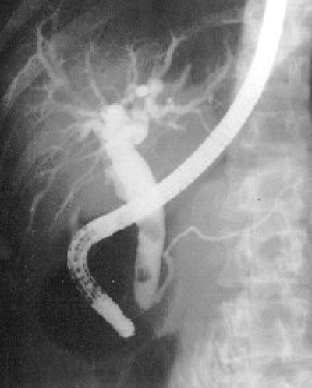
ERCP
Nitrojaterní
žlučovodovody
endoskop
choledocholitiáza
Dilatovaný
extraheptální
choledochus

Slide 10
Průběh
Pacientce v den přijetí provedeno ERCP, kde nacházíme dva objemné konkrementy v dilatovaném choledochu (viz foto). ATB terapie i.v. s efektem, febrilie se neobjevují a pacientce klesají vstupně vysoké parametry zánětu (CRP i leukocyty). Stejně tak klesá bilirubin (144…98…48), AMS (20.7…16.1…8.8), LIP (32.7…24.2… 12.8)
5. den provedeno CT pankreatu, které ukazuje těžkou nekrotizující pankreatitidu (viz foto)
ATB terapie potecována na dvojkombinaci a pacientka ponechána na totální parenterální výživě, následně převedena na enterální výživu.
Jednalo se o těžkou biliární pankreatitidu
Délka hospitalizace nakonec byla celkem 23 dnů, poté pacientka přeložena ještě do zařízení následné péči (LDN) k doléčení a rehabilitaci
Pacientce doporučena CT kontrola nálezu a v druhé době cholecystektomie (po zvážení všech rizik a komorbidit)

Slide 11
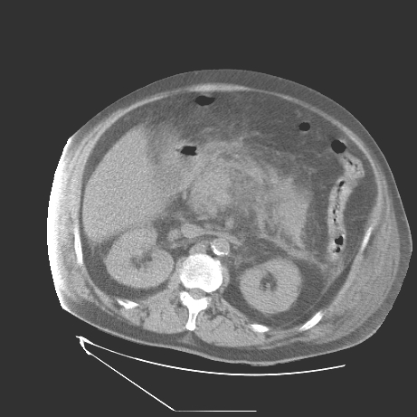
CT nález
oblast pankreatu,
nekroza

